Slide 1
Padrões de Projeto
State
Ádria Costa 28/05/2019 - 2019.01

Slide 2
Intenção
Permite a um objeto alterar seu comportamento quando o seu estado interno muda. O objeto parecerá ter mudado sua classe.

Slide 3
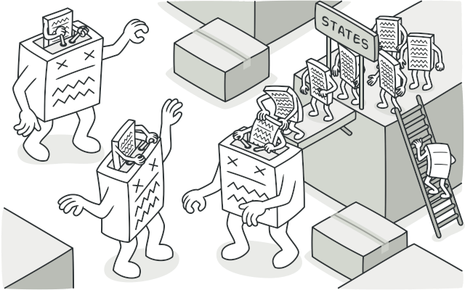
Intenção

Slide 4
Conceitos de POO
Herança
Polimorfismo

Slide 5
Aplicabilidade
O comportamento de um objeto depende do seu estado interno e ele quer mudar o comportamento em tempo de execução.
As operações têm comandos condicionais grandes que dependem do estado de um objeto.

Slide 6
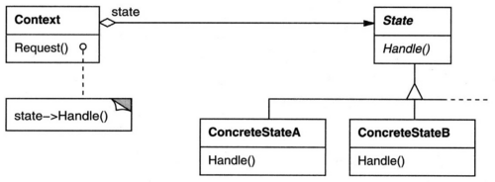
Estrutura

Slide 7
Problema
A troca de estados de um personagem de um jogo, como o Mario. Durante o jogo acontecem várias trocas de estado com o Mario, por exemplo, ao pegar uma flor de fogo o mario pode crescer, se estiver pequeno, e ficar com a habilidade de soltar bolas de fogo.

Slide 8
Problema
Mario States:
Mario Pequeno
Mario Grande
Mario Fogo
Mario Capa
Mario Morto

Slide 9
Prós
Código relacionado a estados específicos em classes separadas.
Adicionar novos estados sem alterar estados existentes ou contextos.
Simplificar o código de contextos.

Slide 10
Contras
Usar este padrão numa máquina de estados com alguns estados e com mudanças raras pode ser exagerado.

Slide 11
Referências
“Refactoring Guru: Design Pattern - State”. Disponível em: <https://refactoring.guru/design-patterns/state>. Acessado: 16 de maio de 2019.
“Macos Brizeno: State”. Disponível em: <https://brizeno.wordpress.com/category/padroes-de-projeto/state/>. Acessado 16 de maio de 2019.

Slide 12
Referências
GAMMA, Erich. Padrões de Projetos: Soluções reutilizáveis de software orientado a objetos. trad. Luiz A. Meirelles Saliado. Bookman. Porto Aleire – RS, 2000.
“Source Making: Design Pattern - State”. Disponível em: <https://sourcemaking.com/design_patterns/state>. Acessado: 16 de maio de 2019.

